Slide 1
Реализация проекта
“Телеграм бот для игры в шахматы”
Сорокин Кирилл Васильевич

Slide 2
Введение
Идея проекта: реализация телеграм бота для игры в шахматы
Задача: создание телеграм бота для удобной игры в шахматы с помощь двух устройств

Slide 3
Описание реализации
Программа разработана на Python 3.10 с использованием библиотек telegram (для работы с функционалом телеграм ботов), Flask и Sqlalchemy (для удобной работы с базой данных).

Slide 4
Бот
@cool_chess_bot

Slide 5
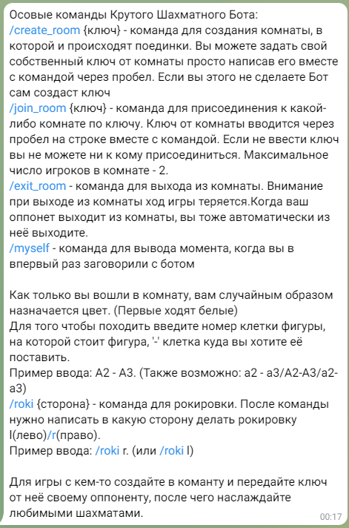
Интерфейс и команды
После старт общения с ботом, он предложит вызвать команду
/help, по выполнению которой будет выведено следующее сообщение.

Slide 6
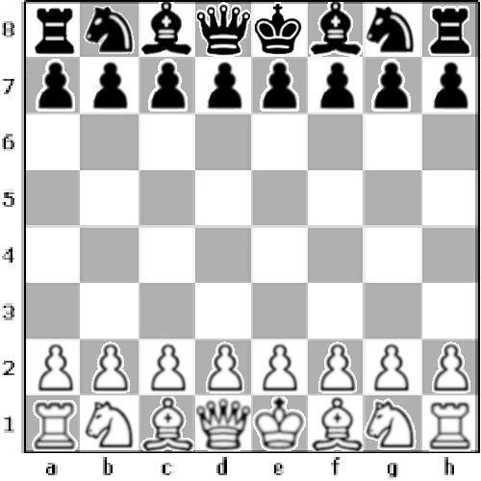
Интерфейс и команды
После создания комнаты и присоединения всех игроков начинается игра в классические шахматы
(Для того чтобы походить введите номер клетки фигуры, на которой стоит фигура, '-' клетка куда вы хотите её поставить.)

Slide 7
Заключение
Программа решает поставленную задачу, после тестирования в ‘полевых’ условиях могут быть учтены пожелания пользователей и расширен функционал.

Slide 8
Спасибо за внимание

